Slide 1
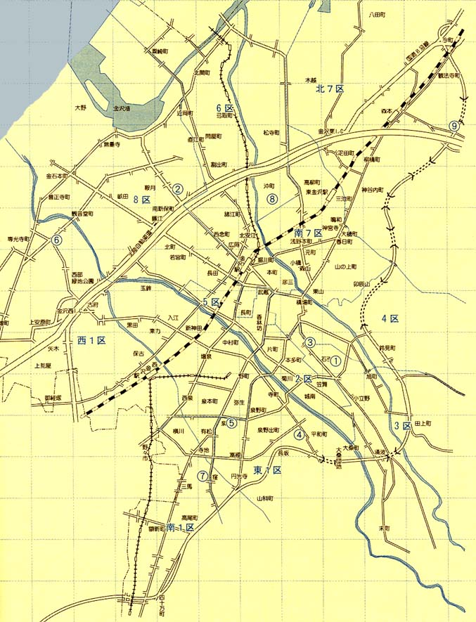
金沢市立病院
金沢医科大学病院
病床数 311床
  一般病床280床
  結核・伝染病床31床
18診療科
医師 38名（研修医3名）
入院患者数 248.4人/日
外来患者数 515.1人/日
開設 明治33年
石川県立中央病院
浅ノ川総合病院
城北病院
金沢医療センター
金沢大学附属病院
金沢市立病院
松任石川中央病院

Slide 2
住民・患者さんの生命と健康を守る（健康増進、疾病管理）
地域の医療/介護施設
地域の福祉施設
地域住民
先端医療機関
金 沢 市 立 病 院
【地域連携型病院】
地域連携室
救急外来受診者
年間約7000人
救急車受け入れ
年間約1800件
（金沢市救急搬送の7人に1人を受入れ）
救急医療
オープンベッド
（共同診療）
感染症医療
紹介
地 域 連 携
クリニカルパス
センター機能
逆紹介
メタボリックシンドロームセンター
呼吸器・睡眠センター
脳センター
(今後も消化器センター・循環器センター開設予定)
質の高い医療の提供

Slide 3
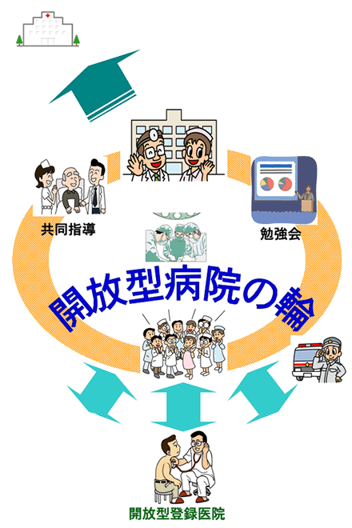


地域連携型病院としての機能強化
地域を支える病院、地域の人に支えられる病院
  出前講座
  小学校、“かかりつけ医”、 公民館へ
  ホスピタリティー・アート プロジェクト
  金沢美術工芸大学と共同研究
  加賀野菜を取り入れた病院食の提供
患者さんを中心とした医療の提供を展開
  地域住民（ボランティア）
  かかりつけ医
  保健/福祉/介護施設
  先進医療機関
  との連携
金沢大学附属病院
金沢市立病院
地域住民
かかりつけ医
保健/福祉/介護施設

Slide 4
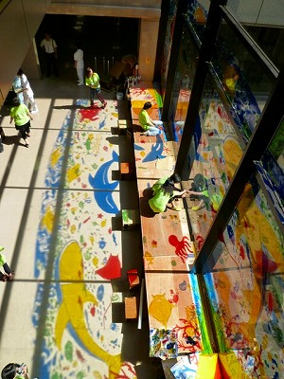
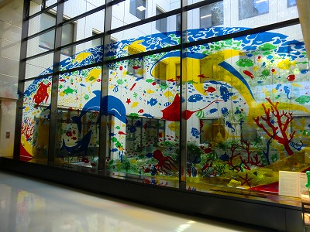
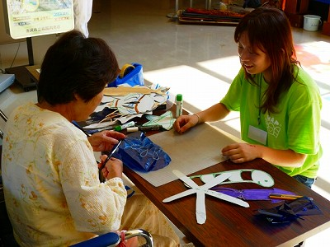
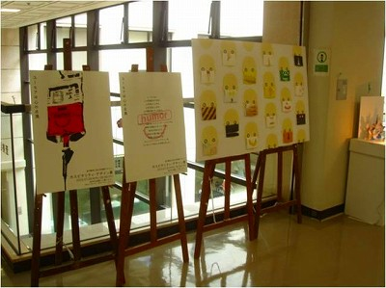
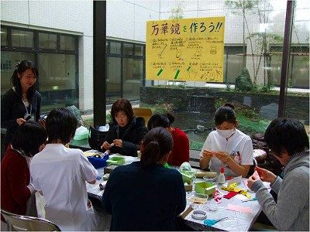
Hospitality Art の展開
アートの医療における役割・・・金沢美術工芸大学とのjoint project
ステンドグラス壁画制作
万華鏡制作
デザイン展
“ユーモアは
心の点滴”

Slide 5
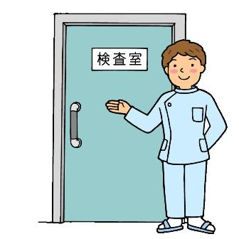
３つのセンター
ﾒﾀﾎﾞﾘｯｸｼﾝﾄﾞﾛｰﾑ
センター
呼吸器・睡眠
センター
脳センター
専門医
保健師
栄養士
呼吸器内科医
専門検査技師
神経内科医
脳神経外科医
看護師
総合的なメタボリック
シンドローム対策
総合的・連続性のある神経
疾患の診断と治療
呼吸器系の疾患に幅広く対応
・医師間の連携及び医療スタッフ間の連携を円滑にする
・診療科横断的に総合的疾患管理を行う
・市民への啓蒙（健康教室）
・専門外来の開設
・保健所・かかりつけ医と連携した保健指導等
・専門外来の開設
・肺ガン診療体制の強化
・高度先進医療技術を用いた診断
・治療
・医師・栄養士・看護師によるメタボリック支援外来
・睡眠時無呼吸の診療拡張
・予防から重症患者さんへの治療まで、幅広い対応
・内分泌・循環器・呼吸器・腎臓専門医等による総合的な診断・治療
(今後も消化器センター・循環器センター開設予定)

Slide 6
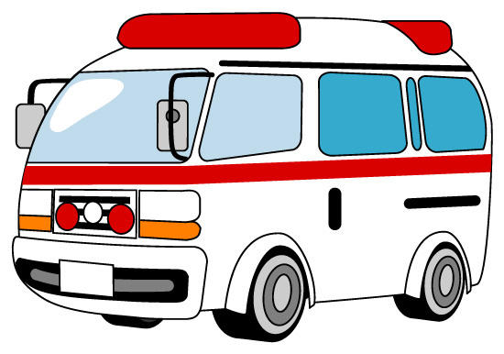
救急医療の実践
救急外来受診者 -平成22年-
年間6,989人（19.1人/日）
救急車搬送受け入れ
年間1,803件（4.9件/日)
（金沢市救急搬送の7人に1人を受入れ）
急性期病院として、24時間、急性期患者の受け入れを積極的に行っています。
心疾患、脳卒中、外傷などなど、指導医とともに診療にあたります。
一次・二次救急を中心に、一般診療で頻繁に遭遇する疾患の診断・治療から専門医療まで研修できます。

Slide 7
金沢市立病院将来構想（H19～H23年度）
平成21年度より基幹型病院として研修医募集開始
平成22年度が研修医1期生
臨床研修病院としては新しい病院になりますが、それだけに医師だけでなく全医療スタッフが高いmotivationを持ち研修医の指導にあたっています。
中規模病院ならでは各科間・医療スタッフ間の垣根の低さを利用して効率的にスキルアップを図ることが出来ます。
病院の基本理念の明確化：新しいタイプの地域連携型病院
患者さんが憩い希望のもてる病院
地域の医療・介護・福祉機関との連携
病院の特色ある部門のセンター化
21世紀型健康管理・増進センターの設置
看護部の機能強化 7:1看護、教育機能、資格取得等
管理型臨床研修病院の認定、研修システムの強化
病院長を中心とした病院マネジメントの機能強化
経営企画部の設置
【臨床研修を病院の基本方針に位置づけています】

Slide 8
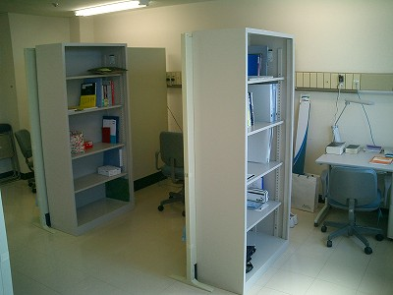
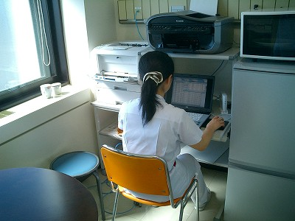
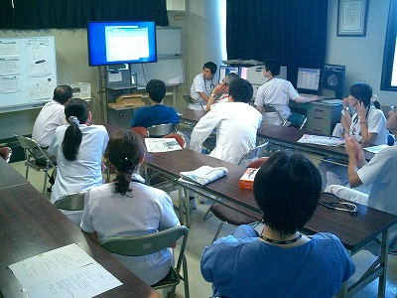
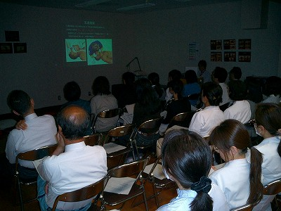
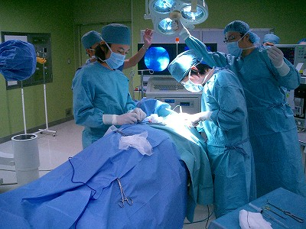
研修医室・ｶﾝﾌｧﾚﾝｽ 等
研修医毎に１ブースの専有スペース
研修医室ラウンジスペース
毎朝の内科カンファレンス・病理医とのCPC

Slide 9
処遇・福利厚生 等
給与 1年次 337,000円/月
当直 20,000円/回 3～4回/月（5月以降）
時間外手当あり
↓
年収（12ヶ月間） 約480～500万円＋α（税込）
学会・研究会等への参加費用支給あり
（年3回 総額18万円まで）
公的医療保険あり、公的年金保険あり
医師賠償責任保険 病院加入

Slide 10
金沢市立病院での初期臨床研修
まとめ
一般的な疾病や外傷、いわゆる“common disease”を数多く経験でき、基本的な診療能力が身につきます。
１次および２次救急を中心とした頻繁に遭遇する救急疾患に対応することができるようになります。
→よき臨床医の養成
臨床研修に対する医師・コメディカルの理解・サポートがあります。
専門医へのステップを目指した後期臨床研修にスムーズに移行することができます。

